Slide 1

Công nghệ 4
Chủ đề 1
Công nghệ và đời sống
Bài 6: Trồng và chăm sóc hoa trong chậu

Slide 2



Slide 3


Để chăm sóc cây hoa trong chậu, em cần làm những công việc nào?

Slide 4

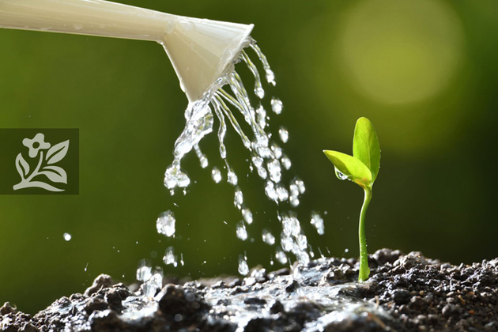
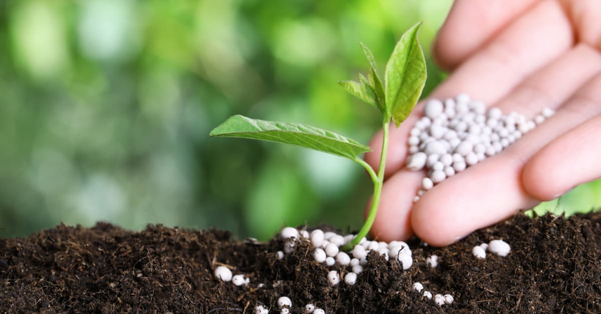
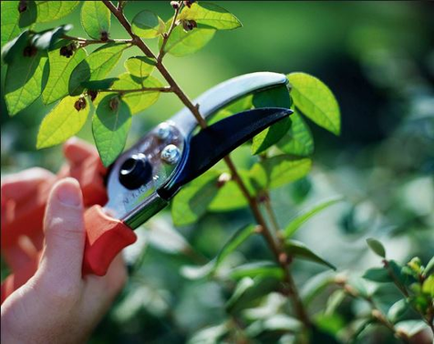
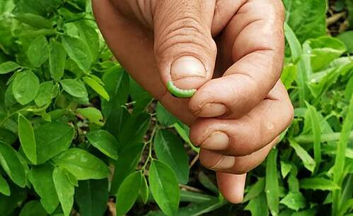
Các công việc chăm sóc hoa trong chậu
Cung cấp ánh sáng
Tưới nước
Bón phân
Cắt tỉa
Bắt sâu cho cây hoa

Slide 5


Slide 6


1. Trồng và chăm sóc cây hoa cúc chuồn trong chậu
Thảo luận nhóm đôi
Các em quan sát các hình tr.26 SGK và thực hiện yêu cầu
Chỉ vào hình và kể tên của các vật liệu, vật dụng, dụng cụ để trồng và chăm sóc cây hoa cúc chuồn trong chậu tương ứng.

Slide 7
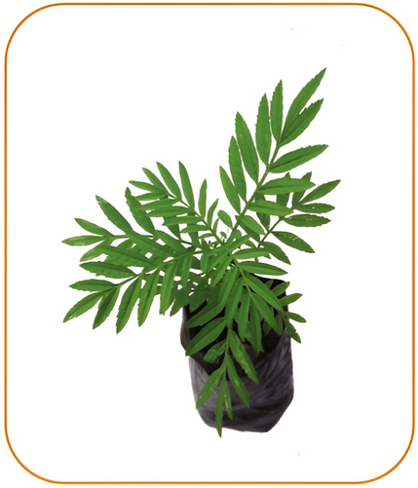

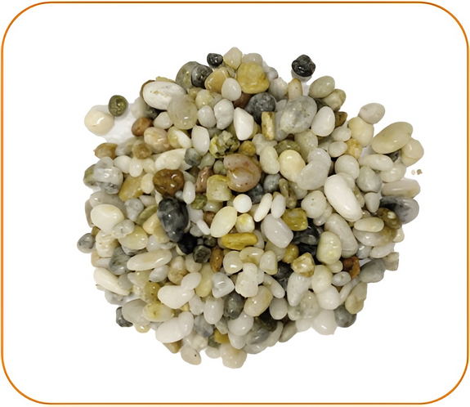
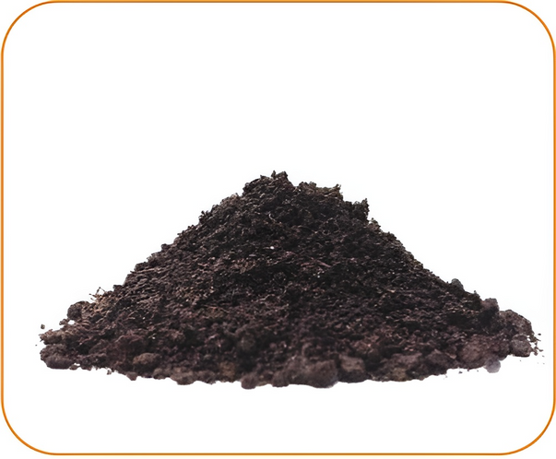
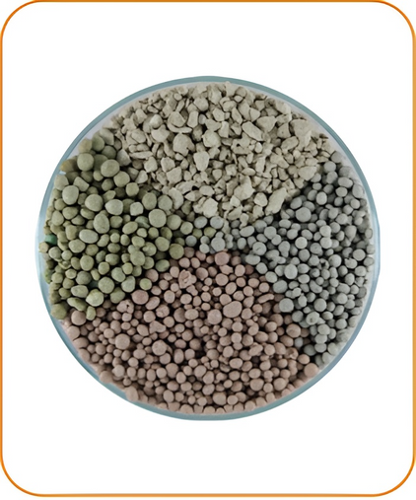

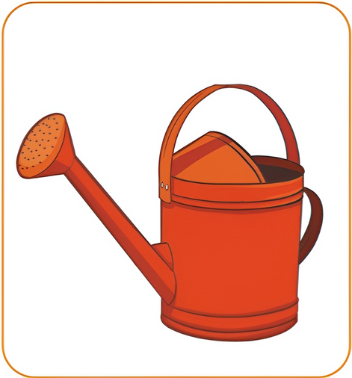

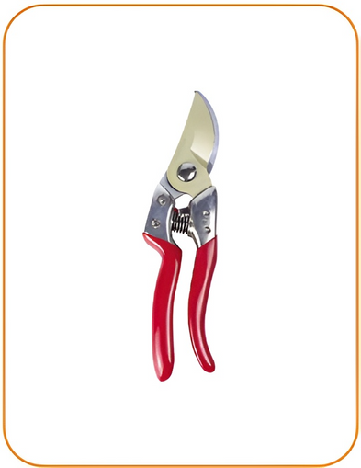
1. Trồng và chăm sóc cây hoa cúc chuồn trong chậu
Cây con
Chậu và đĩa lót
Sỏi dăm
Giá thể
Phân bón NPK
Xẻng nhỏ
Bình tưới cây
Găng tay
Kéo cắt cành

Slide 8

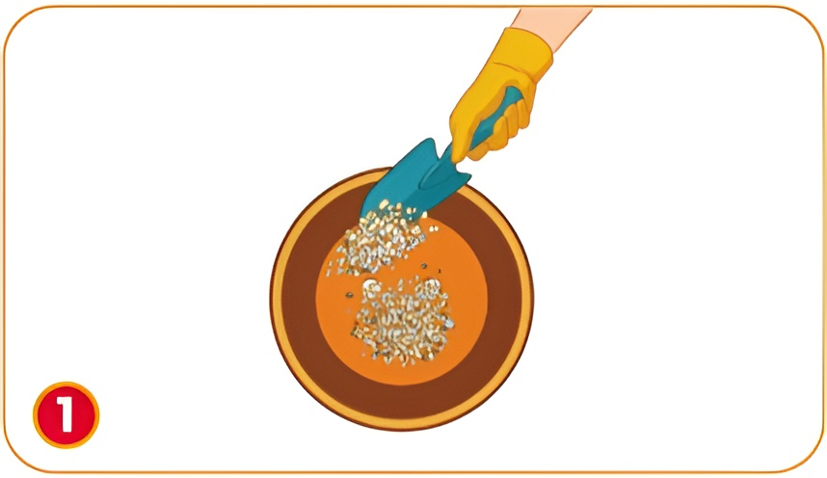
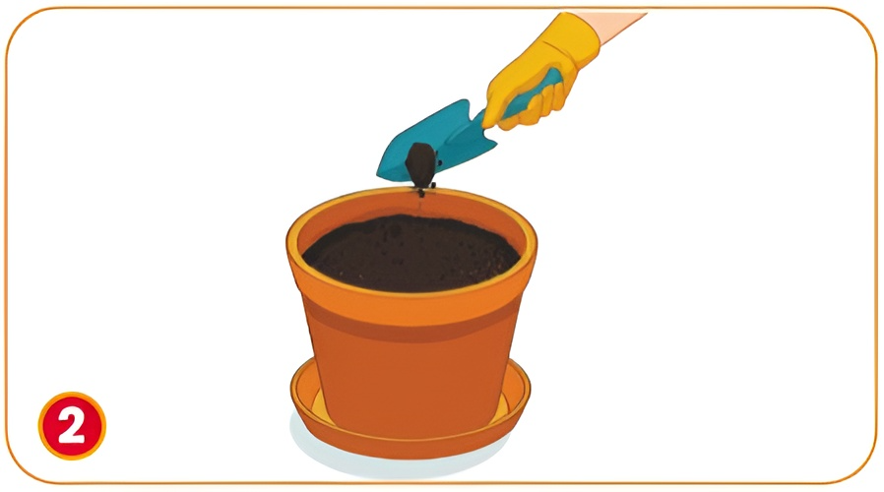
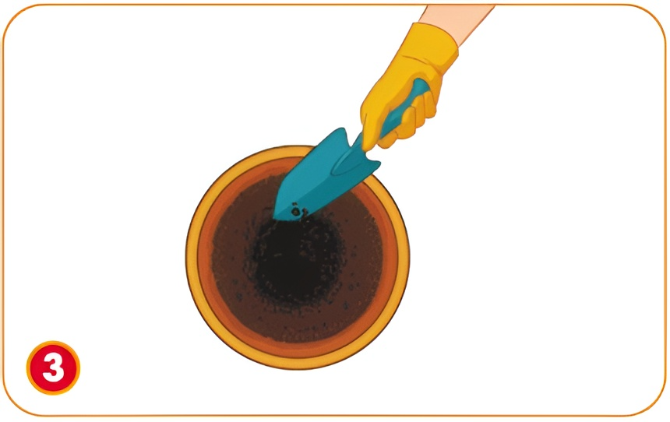
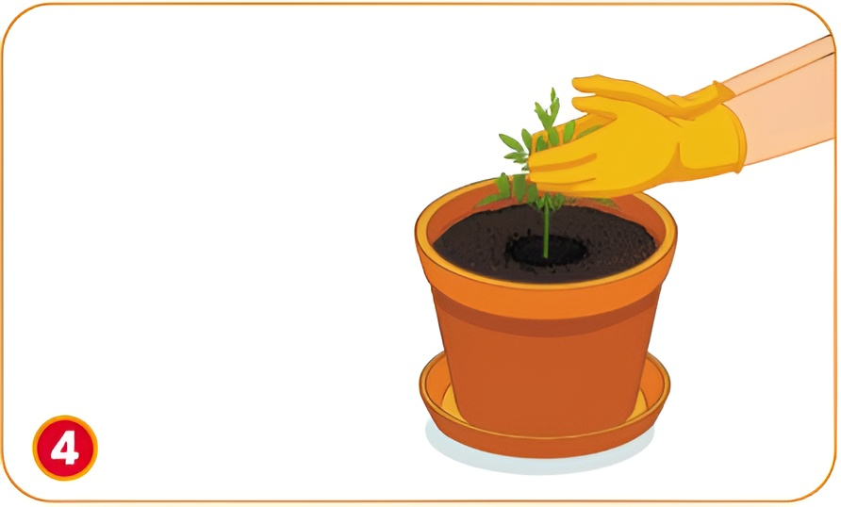
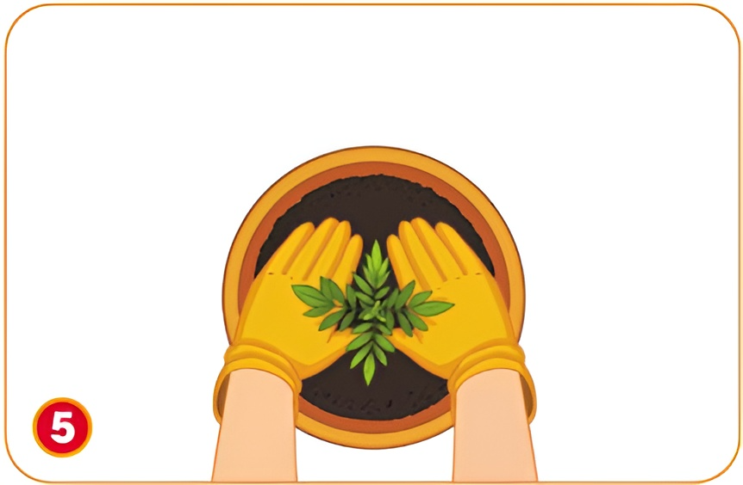
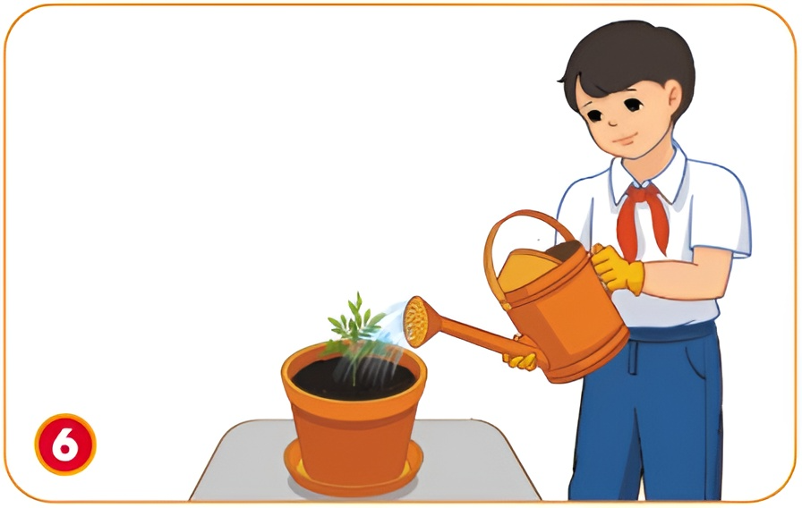
1. Trồng và chăm sóc cây hoa cúc chuồn trong chậu
Trả lời câu hỏi
Các em quan sát các hình
ở tr.27 SGK về 6 thao tác
trồng cây hoa cúc chuồn trong chậu và trả lời câu hỏi
Trồng cây hoa cúc chuồn theo trình tự như thế nào?

Slide 9
Các thao tác trồng cây hoa cúc chuồn trong chậu
Dùng xẻng nhỏ xúc sỏi dăm đổ xuống đáy chậu.
Dùng xẻng nhỏ xúc giá thể đổ vào chậu, cách miệng chậu 2cm - 3cm.

Slide 10
Các thao tác trồng cây hoa cúc chuồn trong chậu
Dùng xẻng nhỏ tạo một hốc ở giữa chậu, sâu khoảng 5cm.
Đặt cây con hoa cúc chuồn đứng thẳng vào giữa hốc.

Slide 11
Các thao tác trồng cây hoa cúc chuồn trong chậu
Lấp giá thể vừa kín gốc và rễ, ấn nhẹ giá thể xung quanh gốc cây cho chắc chắn.
Tưới nước đủ ẩm xung quanh gốc cây.

Slide 12
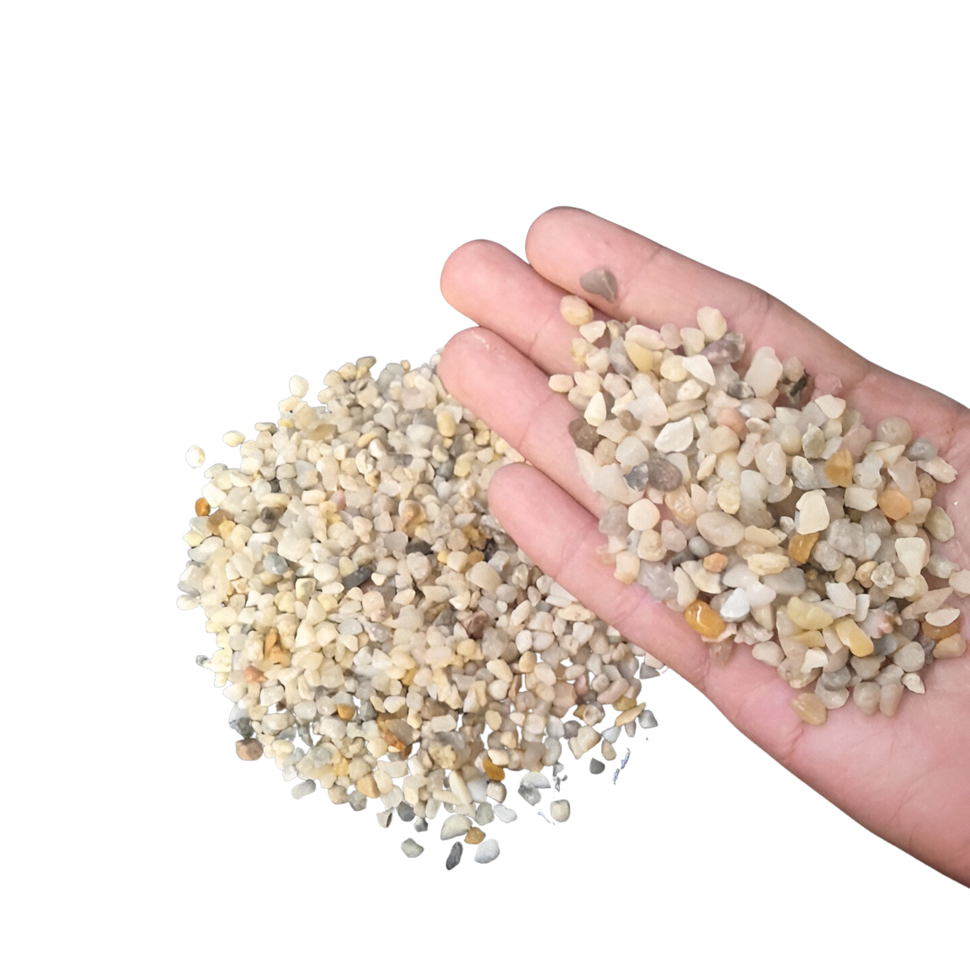
THẢO LUẬN NHÓM BỐN
Để sỏi dăm xuống đáy chậu có tác dụng gì?
Để sỏi dăm xuống đáy chậu có tác dụng ngăn cho giá thể không bị rơi ra ngoài qua lỗ thoát nước dưới đáy chậu và dễ thoát nước khi tưới nhiều.

Slide 13
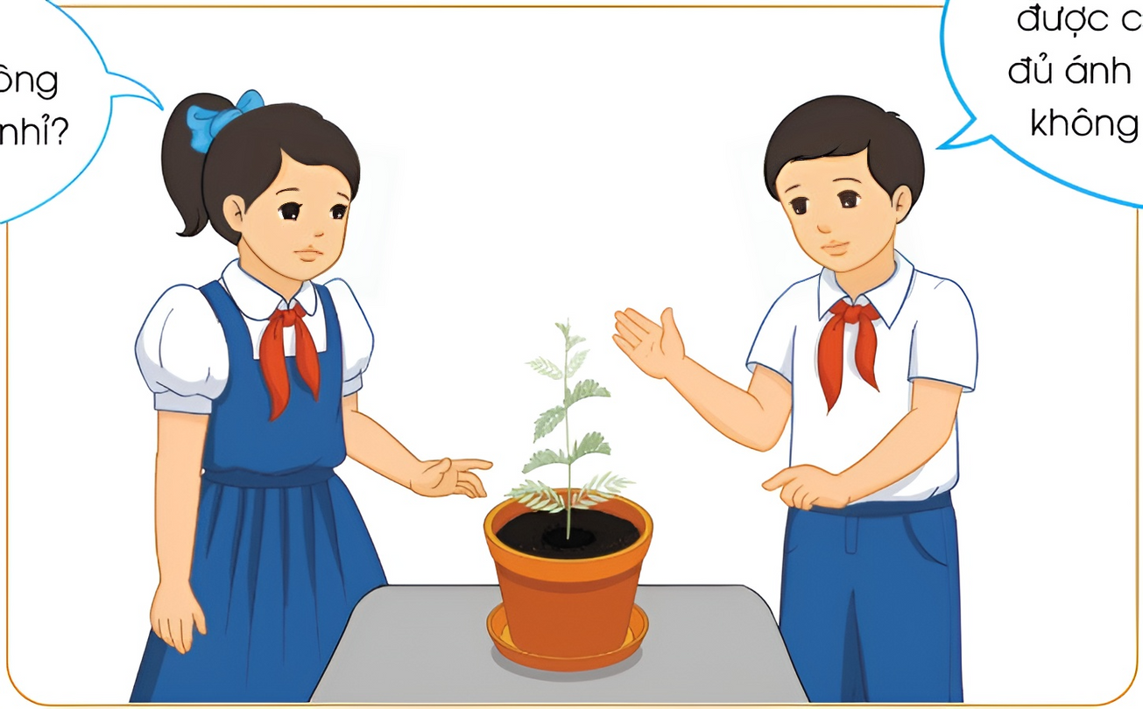

Các em quan sát hình, đọc thông tin trong hình ở mục
“Cung cấp ánh sáng” ở tr.28 SGK và trả lời câu hỏi
Vì sao cần cung cấp đầy đủ ánh sáng?

Slide 14
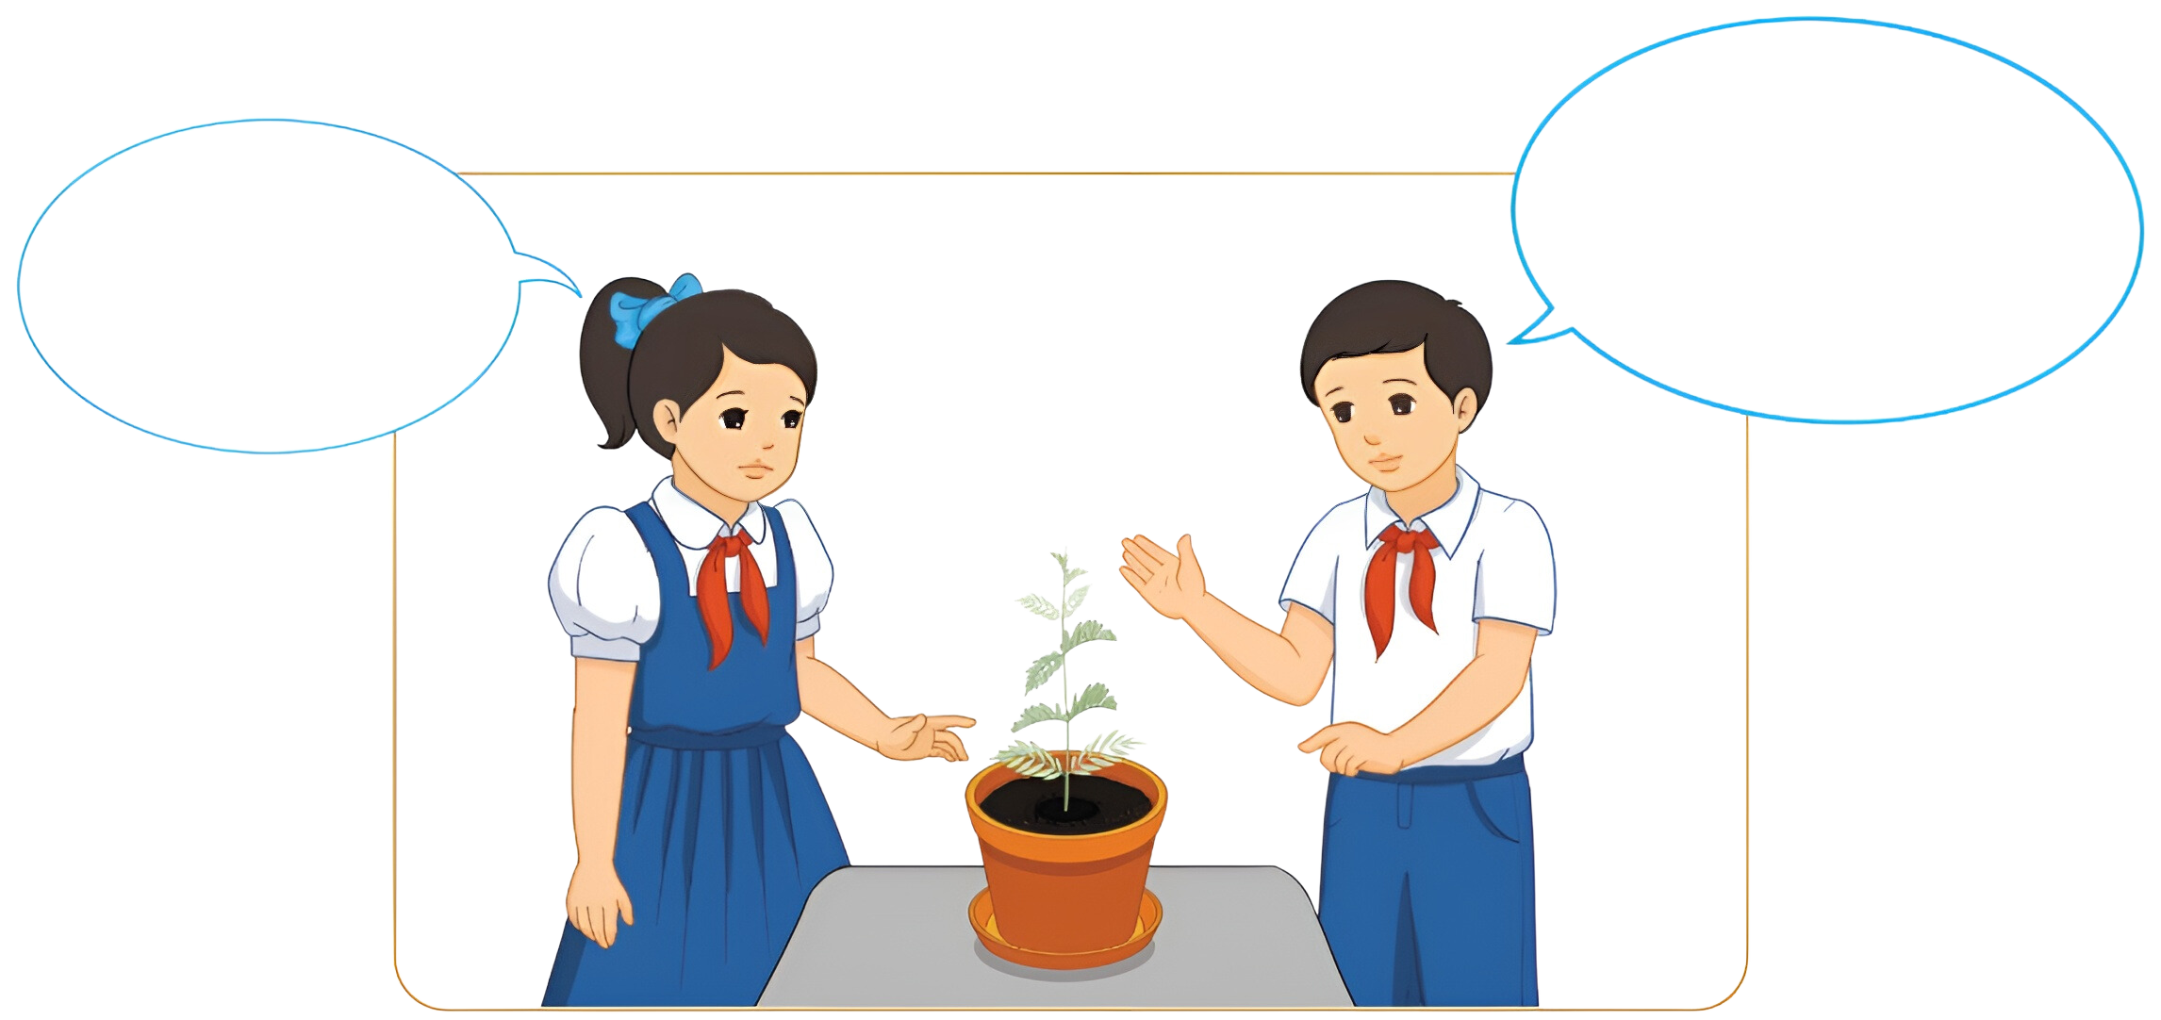
Kết luận
Cần cung cấp đầy đủ ánh sáng để cây phát triển khoẻ mạnh.
Vì sao cần cung cấp đầy đủ ánh sáng?

Slide 15

Các em quan sát hình, đọc thông tin trong hình ở mục
“Tưới nước” ở tr.28 SGK và trả lời câu hỏi
Dùng dụng cụ nào
để tưới nước?
Nên tưới nước như thế nào cho hợp lí?

Slide 16
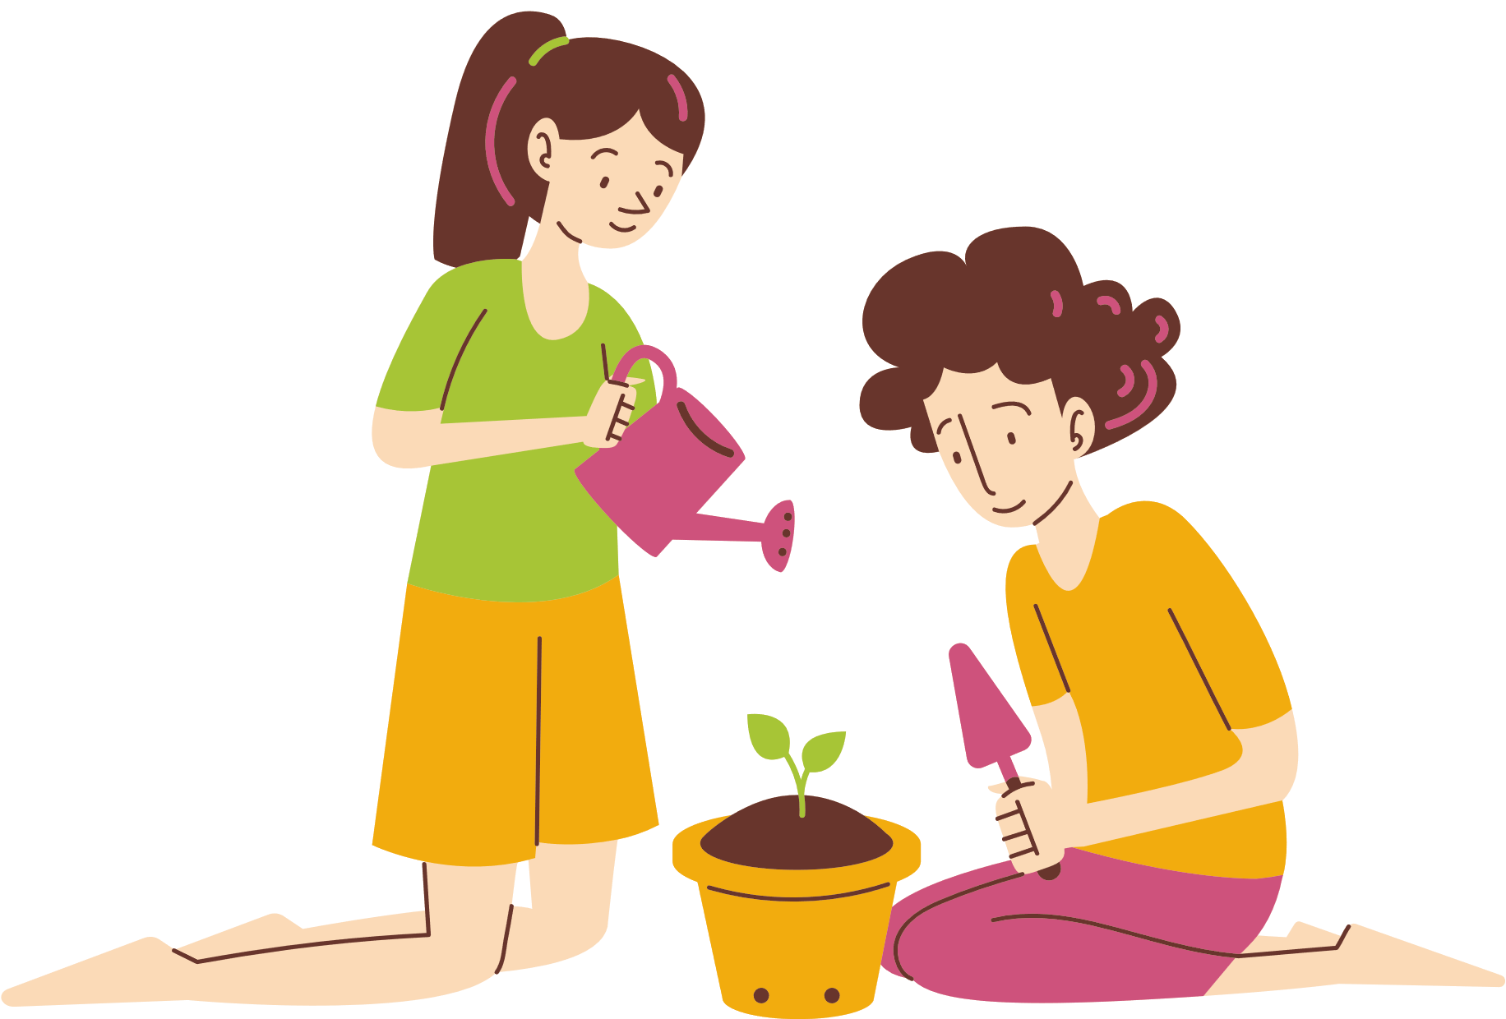
Dùng bình tưới cây để tưới nước.
Kết luận
Nên tưới nước nhẹ nhàng, đủ ẩm; tưới nước
hàng ngày vào sáng sớm và chiều muộn.

Slide 17
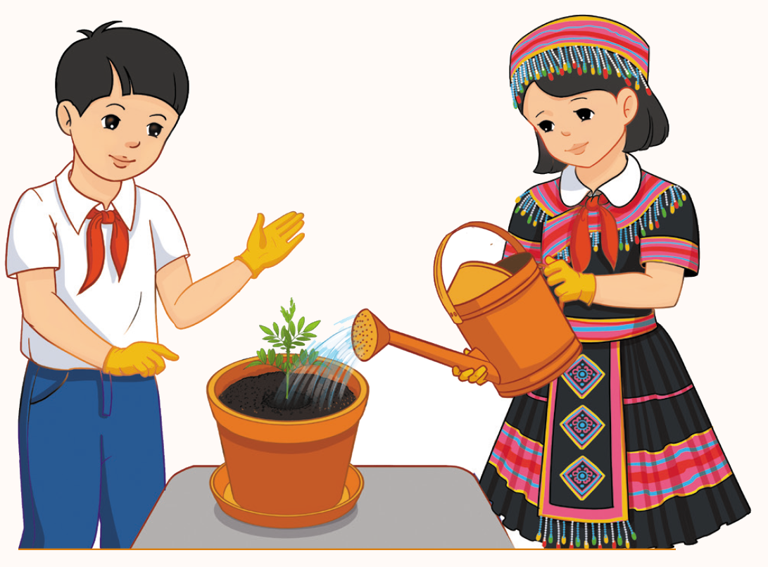

HOẠT ĐỘNG THEO NHÓM
Vì sao nên tưới nước nhẹ nhàng cho cây hoa?

Slide 18
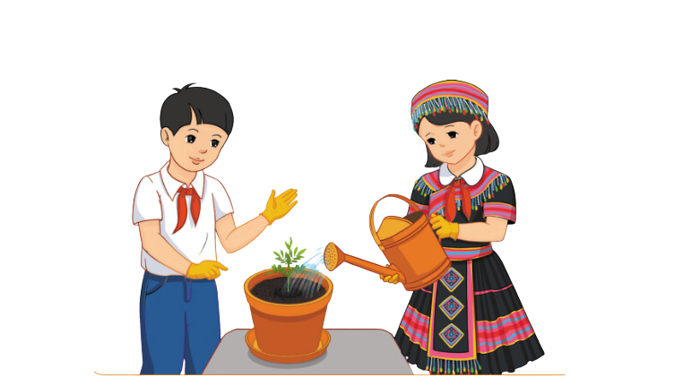
Kết luận
Nên tưới nhẹ nhàng cho cây hoa để tránh làm hoa nhanh tàn, nhanh rụng.
Vì sao nên tưới nước nhẹ nhàng cho cây hoa?

Slide 19

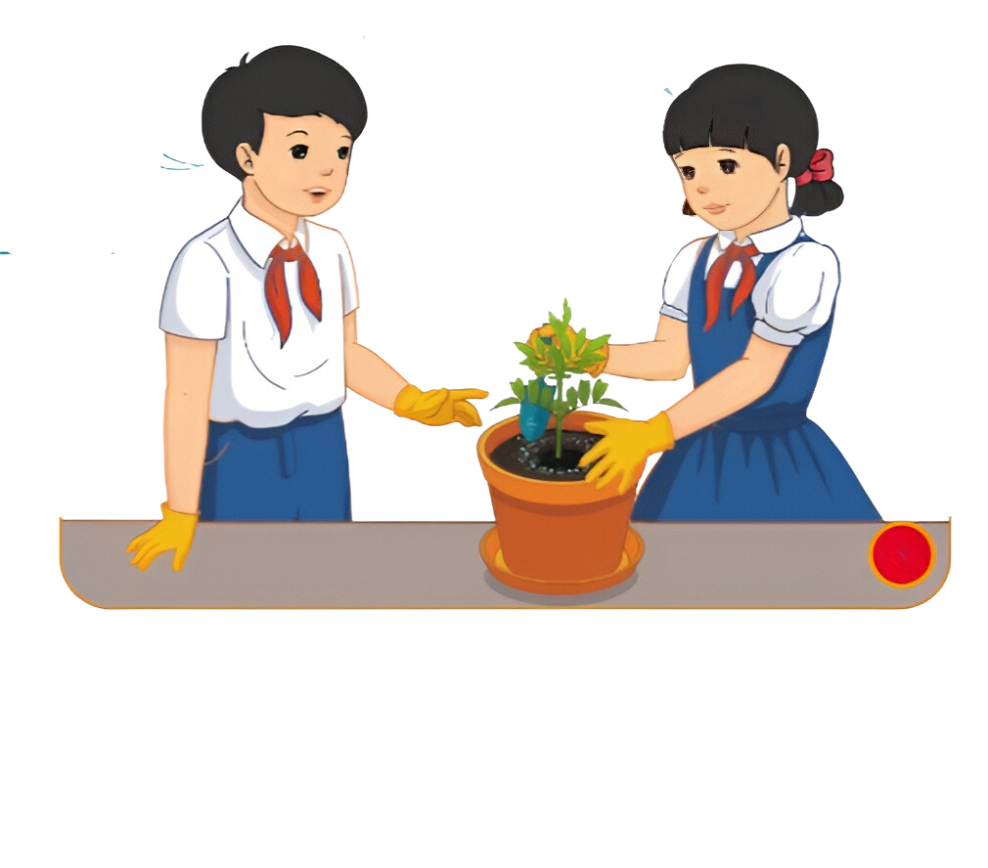
Các em quan sát hình, đọc thông tin trong hình ở
mục “Bón phân” ở tr.29 SGK và thực hiện yêu cầu
Mô tả công việc bón phân cho cây hoa cúc chuồn trồng trong chậu.

Slide 20
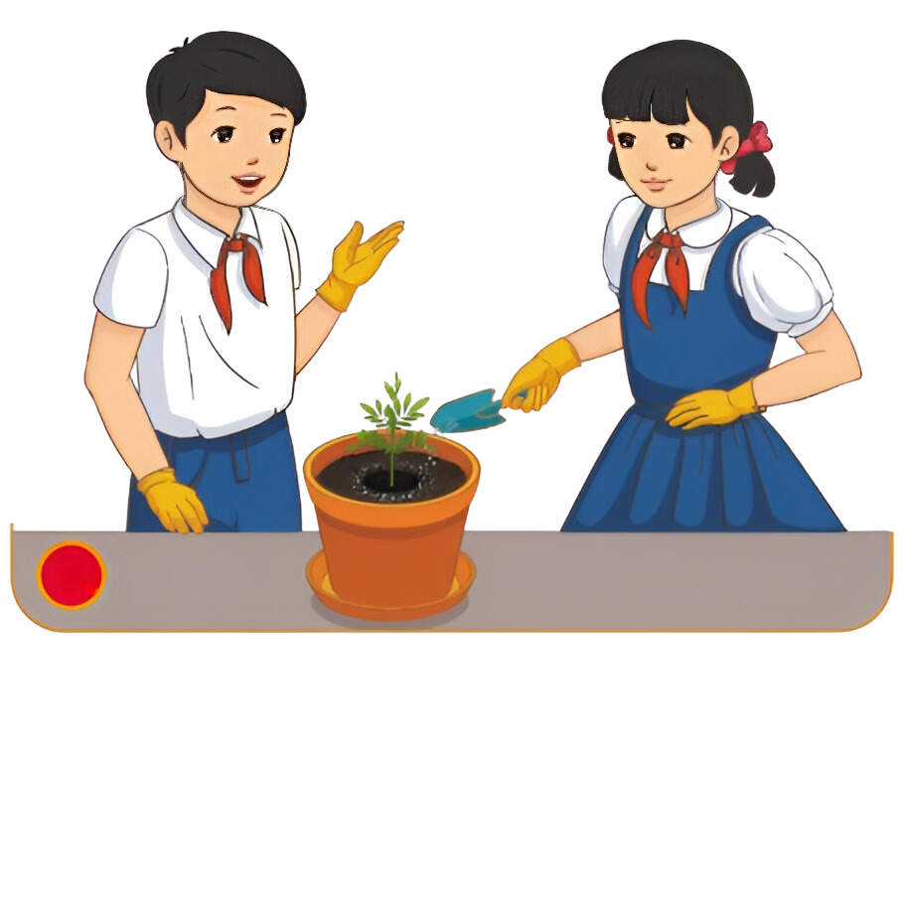
Công việc phân bón cho cây hoa cúc chuồn trồng trong chậu
2. Dùng xẻng nhỏ trộn đều phân bón với lớp giá thể phía trên và lấp kín phân bón (Cách 10 ngày phân bón một lần. Khi cây ra hoa nhiều thì ngừng phân bón).
1
1. Lấy khoảng một thìa cà phê phân bón rắc đều xung quanh gốc (Không rắc phân sát gốc cây kẻo cây bị chết).

Slide 21

HOẠT ĐỘNG THEO NHÓM
Vì sao không nên bón phân sát gốc cây?
Bón phân sát gốc cây dễ làm thối rễ do nồng độ muối cao.

Slide 22
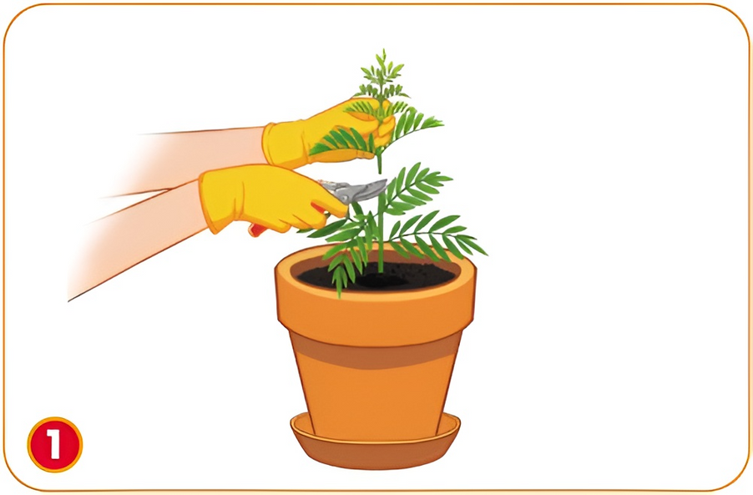
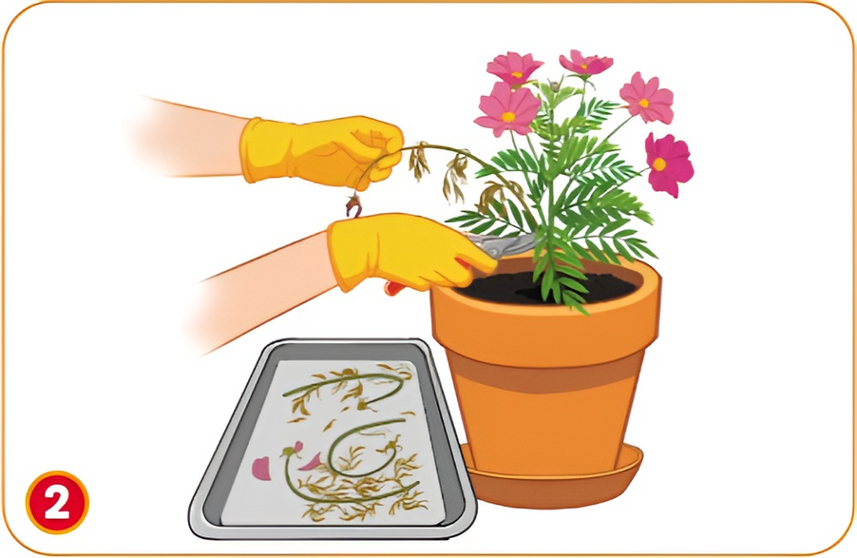
Các em quan sát hình, đọc thông tin trong hình ở mục
“Cắt tỉa” ở tr.29 SGK và thực hiện yêu cầu
Mô tả công việc cắt tỉa cho cây hoa cúc chuồn trồng trong chậu.

Slide 23
Công việc cắt tỉa cho cây hoa cúc chuồn trồng trong chậu
Khi cây cao khoảng 20 cm – 25 cm, trên cây có 10 lá đến 12 lá thì dùng kéo cắt bỏ ngọn, để lại 4 lá dưới cùng.
Cắt tỉa để loại bỏ những hoa, cành, lá đã tàn, héo hoặc cành mọc chen chúc nhau.

Slide 24

HOẠT ĐỘNG THEO NHÓM
Cắt tỉa cây hoa cúc chuồn có tác dụng gì?
Cắt tỉa cho cây hoa cúc chuồn có tác dụng kích thích cây ra nhiều nhánh, nhiều hoa; dáng cây đẹp; cây khoẻ.

Slide 25
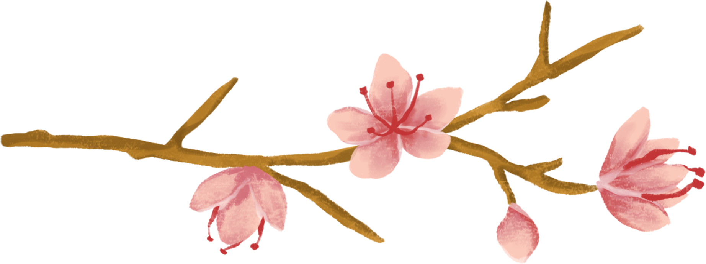
Lưu ý
Muốn cho cây ra nhiều nhánh thì cần bấm ngọn nhánh, chỉ để lại 2 – 3 đổi lá gần gốc nhánh.
Những hoa bắt đầu tàn, lá bắt đầu vàng úa cần được tỉa bỏ càng sớm càng tốt.

Slide 26
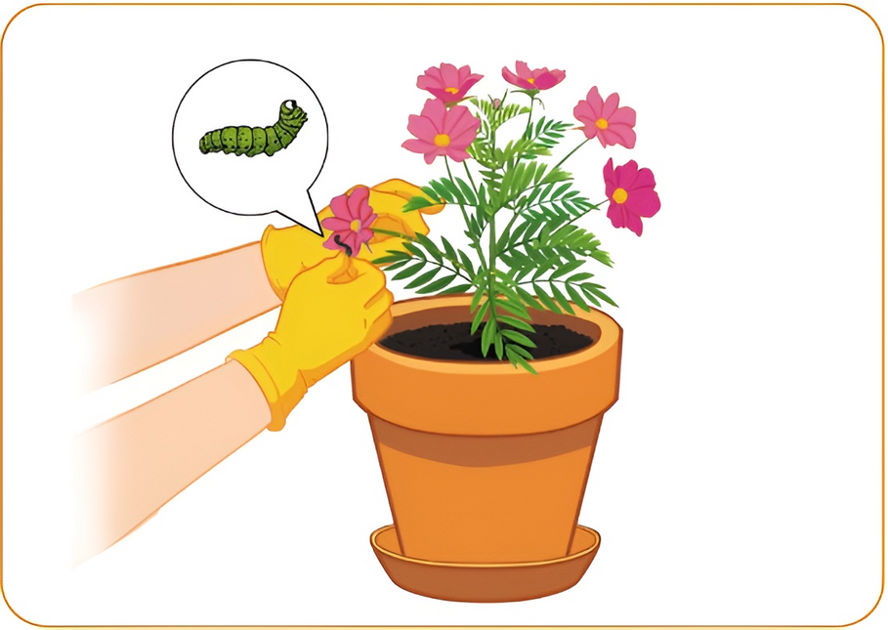
Các em quan sát hình, đọc thông tin trong hình ở mục
“Bắt sâu” ở tr.30 SGK và thực hiện yêu cầu
Mô tả công việc bắt sâu cho cây hoa cúc chuồn trồng trong chậu.

Slide 27


Công việc bắt sâu
Công việc bắt sâu cho cây hoa cúc chuồn là kiểm tra từng cành, bông hoa và bắt sâu.
Lưu ý
Nên bắt sâu cho cây nếu thấy xuất hiện sâu gây hại cây.
Không nên sử dụng thuốc trừ sâu gây nguy hiểm cho con người, động vật và môi trường.

Slide 28

THỰC HÀNH
Các bạn trong lớp cùng trồng và chăm sóc cây hoa cúc chuồn trong chậu theo yêu cầu
Giá thể vừa đủ kín gốc và rễ,
cách miệng chậu 2 cm – 3 cm.
Cây chắc chắn.
Giá thể đủ ấm.

Slide 29
Các em hãy giới thiệu chậu hoa cúc chuồn của mình với các bạn và nhận xét sản phẩm của bạn theo phiếu đánh giá
Tiêu chí | Đánh giá
 | * | ** | ***
Giá thể vừa đủ kín gốc và rễ, cách miệng chậu 2 cm – 3 cm. | ? | ? | ?
Cây chắc chắn. | ? | ? | ?
Giá thể đủ ấm. | ? | ? | ?

Slide 30

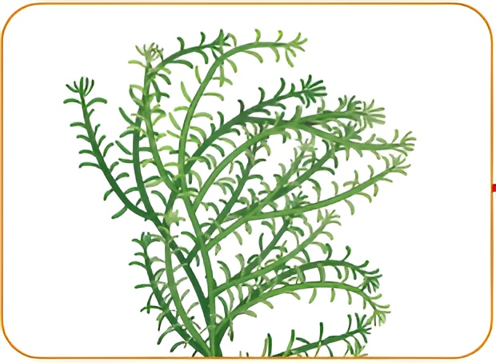

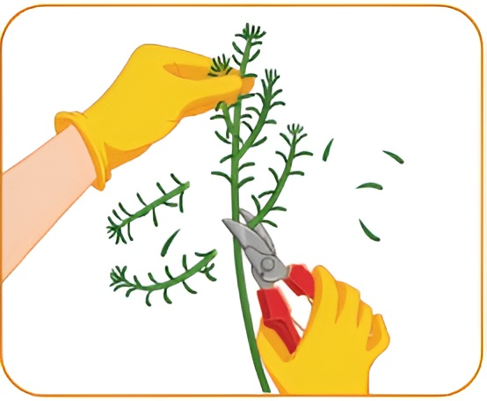
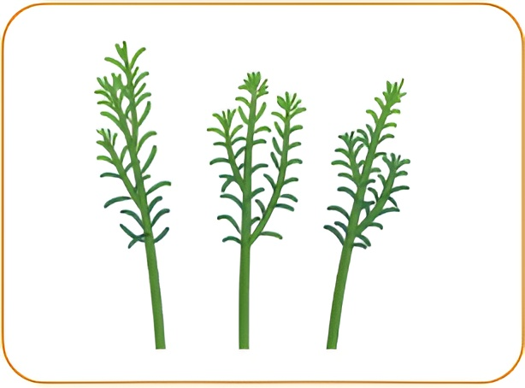

2. Trồng và chăm sóc cây hoa mười giờ trong chậu
Thảo luận nhóm đôi
Hãy quan sát hình ảnh 3 thao tác chuẩn bị cây con hoa mười giờ để trồng trong chậu ở tr.31 SGK và thực hiện yêu cầu
Mô tả từng thao tác chuẩn bị cây con hoa mười giờ để trồng trong chậu theo trình tự.

Slide 31

Các bước chuẩn bị cây con hoa mười giờ để trồng trong chậu
Đoạn cành hoa mười giờ tách từ cây mẹ đem trồng (giâm) vào giá thể đủ ẩm sẽ ra rễ và hình thành cây con.

Slide 32

THẢO LUẬN NHÓM BỐN
Các vật liệu, vật dụng và dụng cụ dùng để trồng
cây hoa mười giờ trong chậu là gì?

Slide 33
Các vật liệu, vật dụng và dụng cụ để trồng cây hoa mười giờ trong chậu
Cây con
Chậu và đĩa lót
Sỏi dăm
Giá thể
Xẻng nhỏ
Bình tưới cây
Găng tay
Kéo cắt cành

Slide 34

THỰC HÀNH
Hãy quan sát hình các thao tác trồng, chăm sóc hoa mười giờ ở tr.31, 32 SGK
và thực hiện yêu cầu
Em hãy chuẩn bị đầy đủ mẫu vật thực hành và cùng bạn trồng và chăm sóc hoa mười giờ trong chậu.

Slide 35
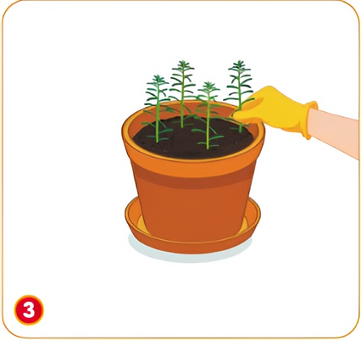
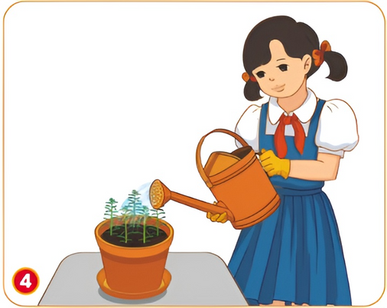
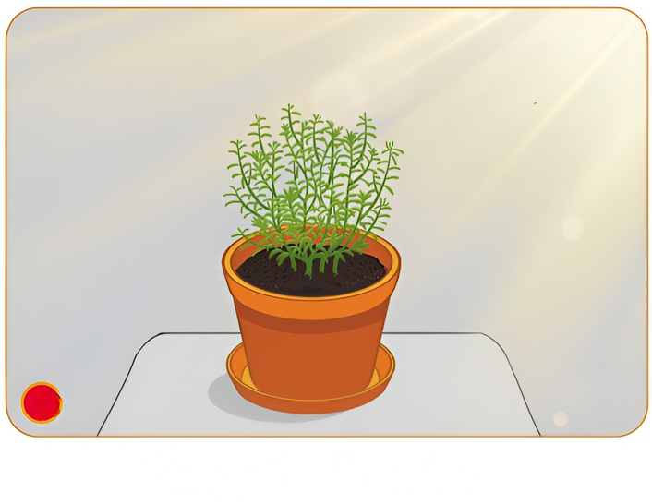
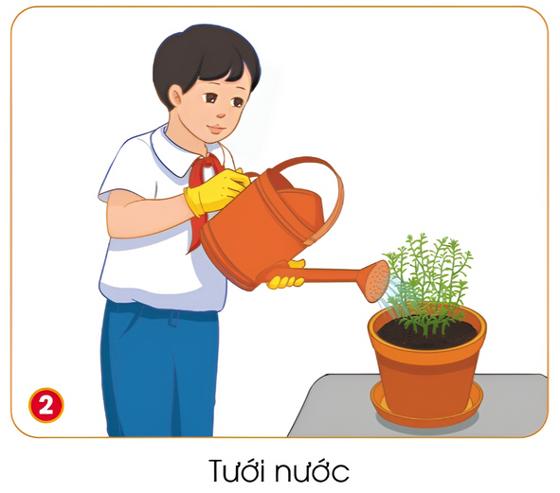
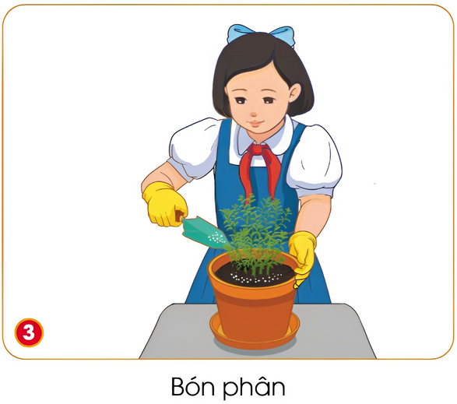
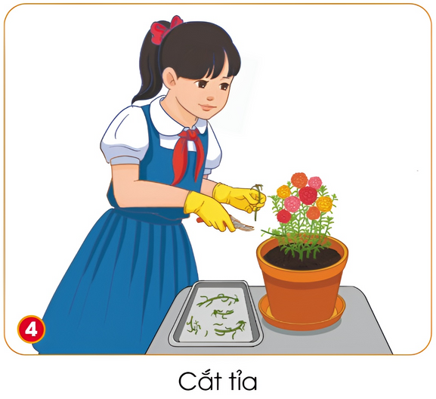
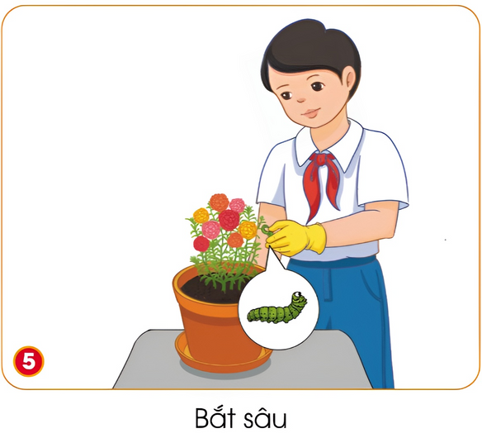
Các thao tác trồng, chăm sóc hoa mười giờ
Lưu ý: Các thao tác trồng và chăm sóc hoa mười giờ tương tự như đối với hoa cúc chuồn.

Slide 36
Các thao tác trồng hoa mười giờ
Dùng xẻng nhỏ xúc sỏi dăm đổ xuống đáy chậu.
Dùng xẻng nhỏ xúc giá thể đổ vào chậu, cách miệng chậu 2 cm - 3 cm.
Đặt cây con hoa cúc chuồn đứng thẳng vào giữa hốc.
Tưới nước đủ ẩm xung quanh gốc cây.

Slide 37
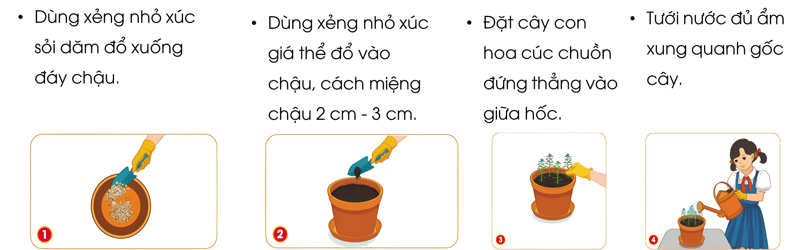
Các thao tác trồng hoa mười giờ

Slide 38
Các thao tác chăm sóc hoa mười giờ
Cung cấp ánh sáng
Tưới nước
Bón phân
Cắt tỉa
Bắt sâu

Slide 39

Các em đọc thông tin trong mục “Em có biết?” tr.33 SGK
Có nhiều loại động vật gây hại cho hoa và cây cảnh như: sâu xanh sâu xám, rệp, bọ trĩ, ốc sên, chuột,...
Ngoài ra, vật nuôi trong gia đình cũng có thể gây hại cho hoa và cây cảnh.
Hoa trồng trong chậu có thể đặt ở:
Trong sân vườn trên sàn nhà trên bàn
Treo trên giàn ban công cửa sổ
Hàng rào...

Slide 40


Kết luận
Chú ý cần bảo vệ hoa khỏi sự phá hoại của các loại động vật như: sâu, ốc sên, vật nuôi trong gia đình,...
Sau khi trồng cây hoa trong chậu, cần cung cấp đủ ánh sáng, tưới nước hằng ngày, tưới nhẹ nhàng, tưới đều và đủ ẩm.
Bón phân định kì và ngừng bón khi cây ra hoa nhiều.
Cắt tỉa những bông hoa, lá, cành tàn, héo, những cành mọc chen chúc.

Slide 41


Slide 42

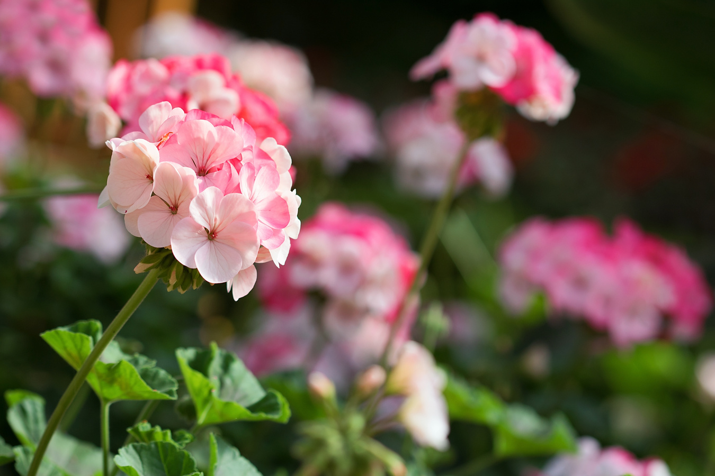


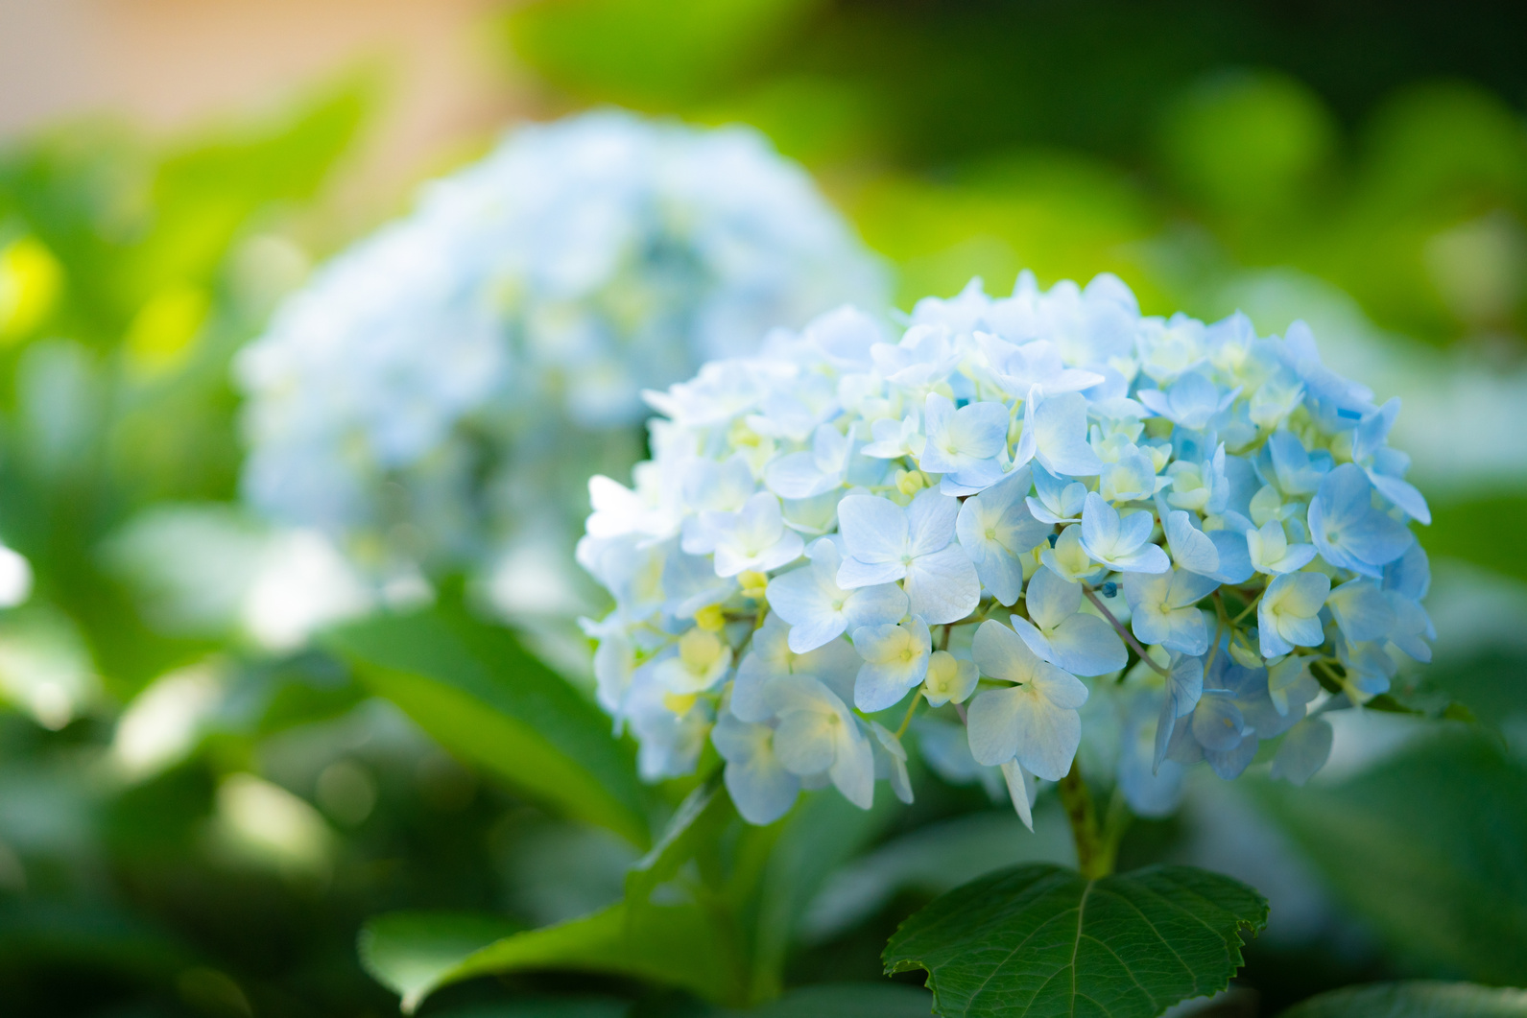
Các em hãy lựa chọn vật liệu, vật dụng và dụng cụ phù hợp để trồng một loại hoa mà em yêu thích cùng người thân trong
gia đình.
Hoa phong lữ
Hoa đồng tiền
Hoa cát tường
Hoa cẩm tú cầu

Slide 43

Hướng dẫn về nhà
Đọc lại bài học Một số loại hoa phổ biến.
Đọc trước Bài 7 – Trồng và chăm sóc cây cảnh trong chậu (SGK, tr.34).

Slide 44


Slide 45



Để kết nối cộng đồng giáo viên và nhận thêm nhiều tài liệu giảng dạy,
mời quý thầy cô tham gia Group Facebook
theo đường link:
Hoc10 – Đồng hành cùng giáo viên tiểu học
Hoặc truy cập qua QR code

